Slide 1
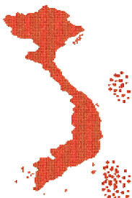
Chương I NHỮNG VẤN ĐỀ CƠ BẢN VỀ NHÀ NƯỚC

Slide 2
CƠ CẤU BÀI HỌC
Khái niệm, nguồn gốc, bản chất Nhà nước
Đặc trưng của Nhà nước
Chức năng của Nhà nước
Kiểu Nhà nước, hình thức Nhà nước
Bộ máy Nhà nước CHXHCNVN

Slide 3
1.1. NGUỒN GỐC CỦA NHÀ NƯỚC
Học thuyết phi Mác - xít
Học thuyết Mác - Xít

Slide 4
1.1.1. Quan điểm phi Mác - xít
1
Thuyết thần quyền
2
Thuyết gia trưởng
3
Thuyết khế ước xã hội (Rút xô, Montesquie)

Slide 5
Hạn chế của các học thuyết phi Mác xít
- Mang tính duy tâm
- Chưa phản ánh đúng bản chất của Nhà nước

Slide 6
1.1.2. Quan điểm Mác - xít
LLSX thấp kém, công cụ lao động thô sơ
Phân công lao động giản đơn, NSLĐ thấp
Công hữu tuyệt đối
Nảy sinh trong lòng chế độ CS nguyên thủy

Slide 7
Xuất hiện tư hữu, mọi thứ thay đổi
Tư hữu
3 lần Phân công lao động xã hội
Xuất hiện của cải dư thừa
Giai cấp
Thương nghiệp phát triển
Hình thành giai cấp đối kháng
Nhà nước
XH bị chủ nô khống chế
Quyền lực mới xuất hiện hiện

Slide 8
1.2. KHÁI NIỆM NHÀ NƯỚC (Theo Marx)
Tổ chức đặc biệt của quyền lực chính trị
Bảo vệ lợi ích của giai cấp thống trị trong XH có giai cấp đối kháng
Có bộ máy cưỡng chế nhằm tổ chức và quản lý XH
Duy trì trật tự xã hội, phục vụ nhu cầu thiết yếu của đời sống
NHÀ NƯỚC

Slide 9
Quan điểm của Marx về Nhà nước
- Nhà nước là 1 hiện tượng XH mang tính lịch sử
- Chỉ xuất hiện khi hội tụ các điều kiện khách quan (ĐK Kinh tế + xã hội)
- Nhà nước không phải là 1 hiện tượng mang tính bất biến, vĩnh cửu ------>Khi các điều kiện cho sự tồn tại của Nhà nước không còn thì nó sẽ tiêu vong

Slide 10
1.3. BẢN CHẤT NHÀ NƯỚC (CN Mac – Lê)
Tính giai cấp
Vấn đề mấu chốt và mâu thuẫn của mọi thời đại
Tính xã hội

Slide 11
1.3.1. Tính giai cấp của Nhà nước
Tính giai cấp của NN
NN là 1 bộ máy trấn áp giai cấp: Kinh tế, chính trị, tư tưởng
Nhà nước là sản phẩm của cuộc đấu tranh giai cấp

Slide 12
1.3.2. Tính xã hội của Nhà nước
Nhà nước tổ chức và quản lý tất cả các lĩnh vực trong xã hội
1
Nhà nước xây dựng các công trình công cộng, cơ sở hạ tầng, công trình thủy lợi
2
Nhà nước bảo vệ an ninh chính trị, trật tự an toàn xã hội
3

Slide 13
2. Đặc trưng của Nhà nước
2.1
Thiết lập quyền lực chính trị đặc biệt
2.2
Có chủ quyền quốc gia
2.3
Phân chia dân cư theo lãnh thổ
2.4
2.5
Ban hành pháp luật
Quy định và thực hiện thu thuế

Slide 14
2.1. Thiết lập quyền lực chính trị đặc biệt
Quyền lực của nhà nước là quyền lực chính trị thể hiện ý chí, lợi ích của giai cấp thống trị
Nhà nước thiết lập bộ máy cưỡng chế, có đội ngũ chuyên làm nhiệm vụ quản lý xã hội, duy trì, củng cố địa vị và bảo vệ lợi ích của gia cấp thống trị.

Slide 15
2.2. Có chủ quyền quốc gia
Chủ quyền quốc gia là phạm trù mang tính chính trị- pháp lý.
Chủ quyền quốc gia thể hiện quyền tự quyết của nhà nước về đối nội và đối ngoại, mà không phụ thuộc vào các yếu tố bên ngoài.

Slide 16
2.3. Phân chia dân cư theo lãnh thổ
Lãnh thổ và dân cư là những yếu tố cấu thành quốc gia, quyền lực chính trị của nhà nước được thực hiện trên toàn bộ lãnh thổ quốc gia.
Việc phân chia này đảm bảo cho sự quản lý tập trung, thống nhất của nhà nước đối với mọi mặt của đời sống xã hội từ trung ương đến địa phương.

Slide 17
2.4. Ban hành pháp luật
Với tư cách là chủ thể đại diện chính thức cho xã hội, chỉ có nhà nước mới có quyền ban hành pháp luật và thực hiện sự quản lý xã hội bằng pháp luật.
Pháp luật có tính bắt buộc chung, được nhà nước đảm bảo thực hiện bằng các biện pháp giáo dục, thuyết phục, cưỡng chế tùy theo bản chất nhà nước và các điều kiện khách quan khác.

Slide 18
2.5. Quy định và thực hiện thu thuế
Thuế là nguồn thu chủ yếu và quan trọng của nhà nước, là công cụ điều tiết kinh tế vĩ mô và phân phối lại thu nhập, thực hiện phúc lợi xã hội.
Thuế là khoản thu bắt buộc mà người dân phải nghiêm chỉnh chấp hành.
Chỉ có nhà nước mới có quyền đặt ra thuế và thu các loại thuế.

Slide 19
3. Chức năng của Nhà nước
3.1. Khái niệm chức năng của Nhà nước
3.2. Phân loại chức năng của Nhà nước

Slide 20
3.1. Khái niệm chức năng của Nhà nước
Là phương diện, mặt hoạt động chủ yếu của Nhà nước nhằm thực hiện các nhiệm vụ đặt ra trước Nhà nước

Slide 21
3.2. Phân loại chức năng của Nhà nước Căn cứ vào phạm vi hoạt động chủ yếu của NN
Chức
năng
Đối nội (nội bộ)
Đối ngoại
(QH quốc tế)

Slide 22
Chức năng hành pháp
Căn cứ vào cách thức thực hiện
quyền lực nhà nước
Chức năng lập pháp
Chức năng tư pháp

Slide 23
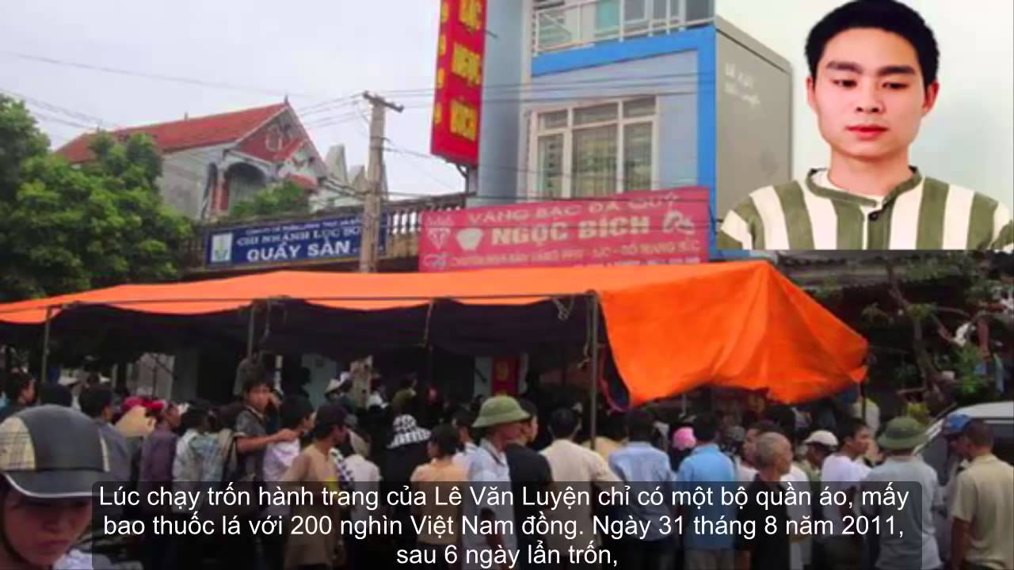
Vụ án Lê Văn Luyện tại tiệm vàng Bắc Giang
Những cơ quan tham gia vào việc giải quyết vụ án này?

Slide 24
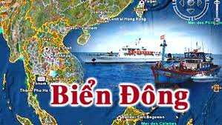
GIẢI QUYẾT ?

Slide 25
Căn cứ vào lĩnh vực hoạt động của NN
Chức năng kinh tế
Chức
năng
Chức năng xã hội

Slide 26
4. Kiểu và hình thức Nhà nước
4.1. Kiểu Nhà nước
4.2. Hình thức Nhà nước

Slide 27
4. KIỂU VÀ HÌNH THỨC NHÀ NƯỚC
4.1. Kiểu Nhà nước
Quy luật thay thế tất yếu
Nhà nước XHCN
Nhà nước TS
Nhà nước PK
Nhà nước CN

Slide 28
4.2. Hình thức nhà nước
Là cách tổ chức quyền lực NN và những phương pháp để thực hiện quyền lực NN
Hình thức chính thể
Hình thức NN
Hình thức cấu trúc
Chế độ chính trị

Slide 29
Hình thức Nhà nước
Hình thức
chính thể
Hình thức
cấu trúc
Chế độ
chính trị
QUAÂN
CHUÛ
COÄNG
HOAØ
ÑÔN
NHAÁT
LIEÂN
BANG
DAÂN
CHUÛ
PHAÛN
DAÂN
CHUÛ
TUYEÄT
ÑOÁI
HAÏN
CHEÁ
QUÍ
TOÄC
DAÂN
CHUÛ

Slide 30
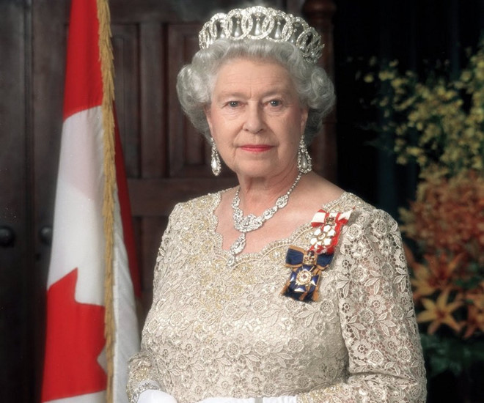
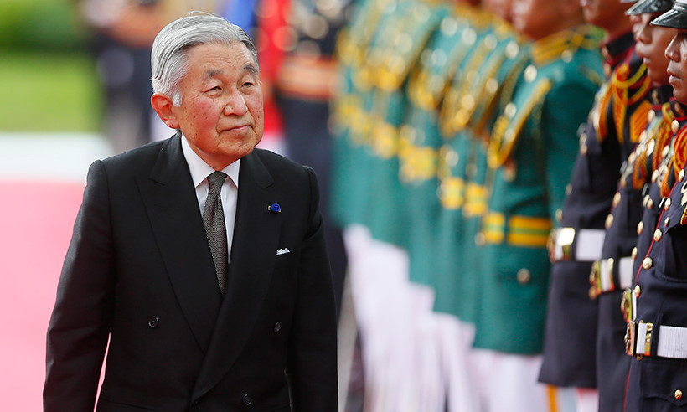
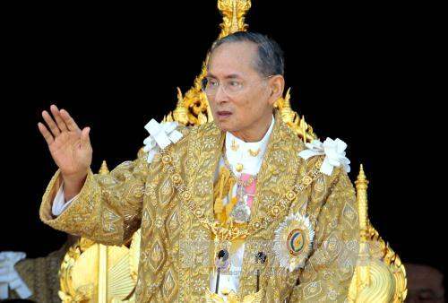
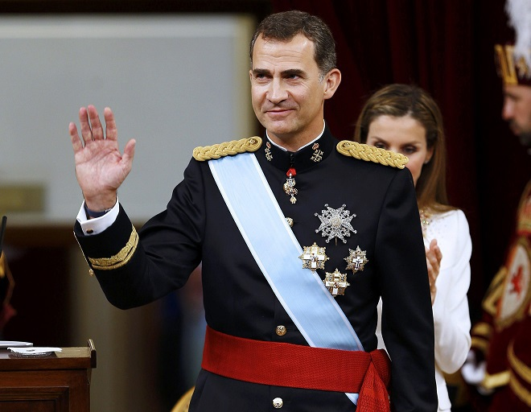
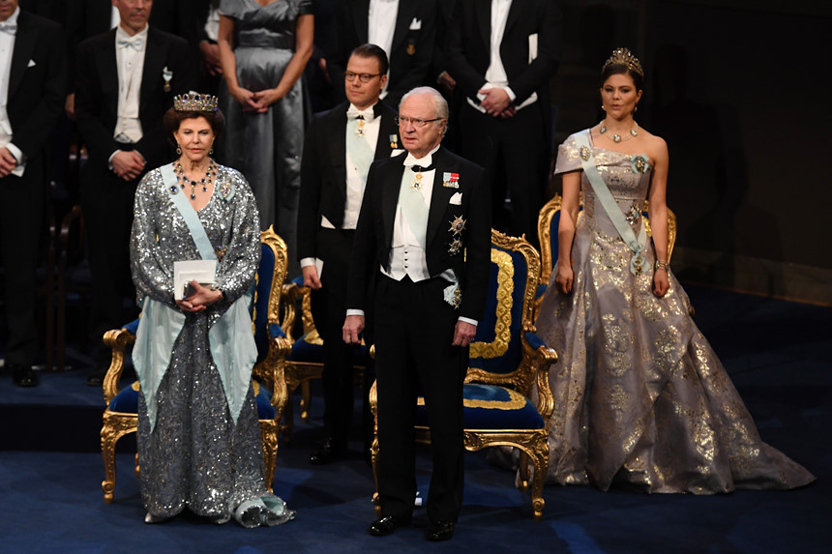
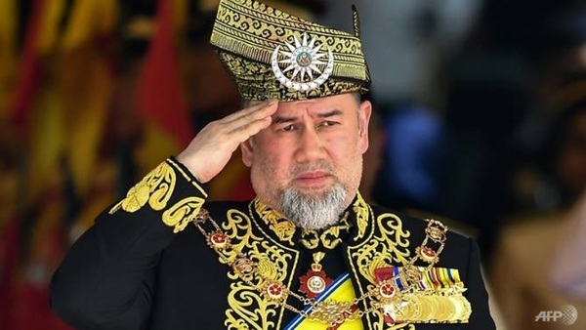
Các quốc gia theo thể chế quân chủ hạn chế?

Slide 31
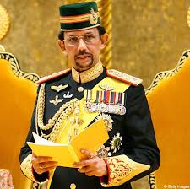
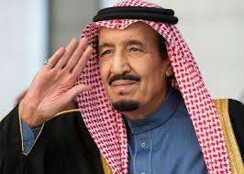
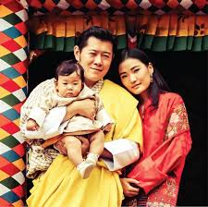
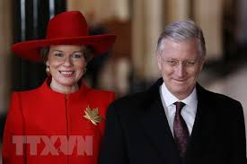
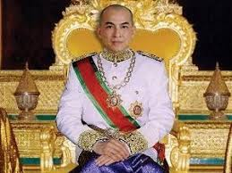
Các quốc gia theo thể chế quân chủ hạn chế?

Slide 32
Cộng hòa dân chủ
Cộng hòa tư sản
Cộng hòa tổng thống
Cộng hòa đại nghị
Cộng hòa xã hội chủ nghĩa
Cộng hòa lưỡng tính

Slide 33
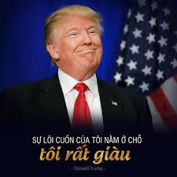
Không có Chính phủ theo đúng nghĩa. Các Bộ trưởng chịu sự điều hành của tổng Thống và do tổng thống bổ nhiệm
Cơ quan hành pháp không chịu trách nhiệm trước cơ quan lập pháp . Nghị viên không có quyên đặt vấn đề không tìn nhiệm Thổng thống và các Bộ trưởng và ngược lại.
Thổng thống không được giải tán nghị viện
Tổng thống không có quyền lập pháp nhưng có quyền tác động quá trình lập pháp thông qua quyền biểu quyết.
Nghị viên không được can thiệp vào lĩnh vực hành pháp của Tổng thống nhưng có quyền biểu quyết thông qua ngân sách hoạt động của cơ quan hành pháp.
Venezuela, Mexico, Costarica, Philippine….

Slide 34

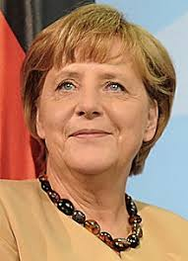
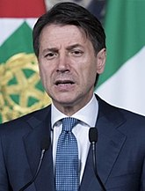
CỘNG HÒA ĐẠI NGHỊ
Tổng thống do Nghị viện bầu.
Đứng đầu chính phủ là Thủ tướng chính phủ.
Chính phủ chịu trách nhiệm trước nghị viện. Nghị viện có quyền yêu câu Tổng thống giải thể Chính phủ.
Tổng thống giải quyết tranh chấp giữa cơ quan lập pháp và cơ quan hành pháp (giống vai trò của vua)
Italia, cộng hòa Séc, Hungary…….
Germany, Czech Republic, Hungary, Slovakia, Italia…

Slide 35
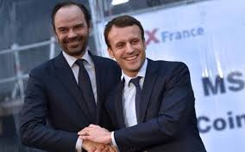
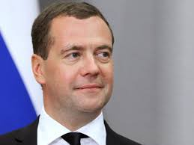
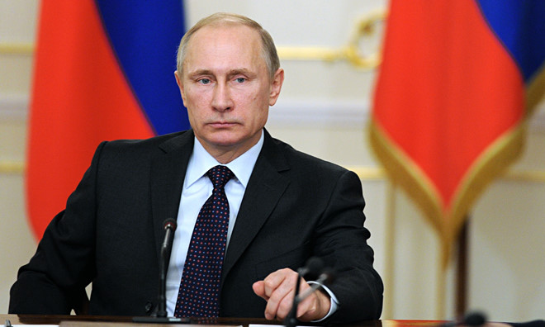
Tổng thống và Nghị viện do nhân dân bầu ra.
Tổng thống nằm quyền hành pháp (CHTT)
Chính phủ do Tổng thống bổ nhiêm nhưng Chính phủ cần nhận được sự tín nhiệm của Nghị viện (CHĐN)
Tổng thống có quyền giải thể Nghị viện (không phụ thuộc vào đề nghị của Chính phủ)

Slide 36

THẢO LUẬN NHÓM
Xác định hình thức của Nhà nước CHXHCN Việt Nam:
Hình thức chính thể?
Hình thức cấu trúc?
Chế độ chính trị?

Slide 37
ĐÁP ÁN
NN CHXHCN Việt Nam
Chính thể cộng hòa
XHCN
Chế độ chính trị
dân chủ
Hình thức cấu trúc đơn nhất

Slide 38
NHIỆM VỤ VỀ NHÀ
Tìm những nước trên thế giới có mô hình tổ chức theo hình thức:
Chính thể: quân chủ, cộng hòa?
Hình thức cấu trúc: Nhà nước liên bang, nhà nước đơn nhất?

Slide 39
5. Bộ máy Nhà nước CHXHCNVN
5.1
Bản chất Nhà nước CHXHCNVN
5.2.
Chức năng Nhà nước CHXHCNVN
Bộ máy Nhà nước CHXHCNVN
5.3.

Slide 40
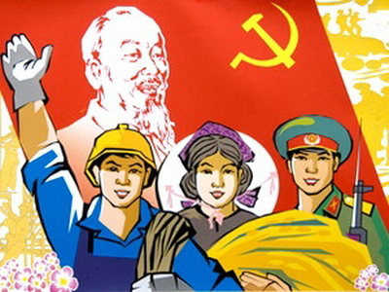
5.1. Bản chất Nhà nước CHXHCNVN
Khoản 1 Điều 2 Hiến pháp năm 2013:
Nhà nước Cộng hòa xã hội chủ nghĩa Việt Nam là Nhà nước pháp quyền xã hội chủ nghĩa của Nhân dân, do Nhân dân, vì Nhân dân. Tất cả quyền lực Nhà nước thuộc về nhân dân.

Slide 41
5.2. Chức năng của Nhà nước CHXHCNVN
Chức năng đối nội
Chức năng đối ngoại
Tổ chức và quản lý kinh tế
Tổ chức và quản lý lĩnh vực văn hóa – xã hội
Giữ vững an ninh chính trị, trật tự an toàn xã hội
Bảo vệ Tổ quốc
Chức năng mở rộng quan hệ hợp tác với các nước và các tổ chức quốc tế

Slide 42
5.3. Bộ máy NN CHXHCNVN
5.3.1
Khái niệm BMNN
5.3.2
Các nguyên tắc tổ chức và hoạt động của BMNN
5.3.3
Các cơ quan trong BMNN CHXHCNVN

Slide 43
5.3.1. Khái niệm BMNNCHXHCN Việt Nam
Hệ thống các CQNN từ trung ương đến địa phương
Được tổ chức theo những nguyên tắc chung thống nhất
Tạo thành một cơ chế đồng bộ để thực hiện các chức năng và nhiệm vụ của NN.

Slide 44

5.3.2. Nguyên tắc tổ chức và hoạt động của BMNN
- Nguyên tắc tất cả quyền lực thuộc về nhân dân
- Nguyên tắc Đảng lãnh đạo
- Nguyên tắc tập trung dân chủ
- Nguyên tắc pháp chế xã hội chủ nghĩa
- Nguyên tắc bình đẳng, đoàn kết giữa các dân tộc

Slide 45
Nguyên tắc quyền lực Nhà nước thuộc về nhân dân
Quyền lực Nhà nước là thống nhất, có sự phân công, phối hợp, kiểm soát giữa các cơ quan Nhà nước trong việc thực hiện các quyền lập pháp, hành pháp, tư pháp
Điều 2 Hiến pháp 2013

Slide 46
Nguyên tắc Đảng lãnh đạo
Điều 4 Hiến pháp 2013
Mọi chính sách pháp luật của Nhà nước suy cho cùng cũng là sự thể chế hóa các chủ trương, đường lối của Đảng

Slide 47
Nguyên tắc tập trung dân chủ
Nhân dân thực hiện quyền lực nhà nước bằng dân chủ trực tiếp, bằng dân chủ đại diện thông qua Quốc Hội , Hội đồng nhân dân và thông qua các cơ quan khác của Nhà nước.
Điều 6
Hiến pháp 2013

Slide 48
Nguyên tắc pháp chế XHCN
Nguyên tắc Nhà nước được tổ chức và hoạt động theo Hiến pháp và pháp luật, quản lý xã hội bằng Hiến pháp và pháp luật.
Điều 8
Hiến pháp 2013

Slide 49
Nguyên tắc bình đẳng và đoàn kết giữa các DT
Nước CHXHCNVN là quốc gia thống nhất của các dân tộc cùng sinh sống trên đất nước VN. Các dân tộc bình đẳng, đoàn kết, tôn trọng và giúp nhau cùng phát triển; nghiêm cấm mọi hành vi kỳ thị, chia rẽ dân tộc.
Điều 5
Hiến pháp 2013

Slide 50
5.3.3. Các CQNN của nước CHXHCN VN
Phân loại theo chức năng
Phân loại theo cấp chính quyền

Slide 51
CÂU HỎI THẢO LUẬN
Anh/chị hãy kể tên những người đứng đầu Cơ quan Nhà nước ?

Slide 52
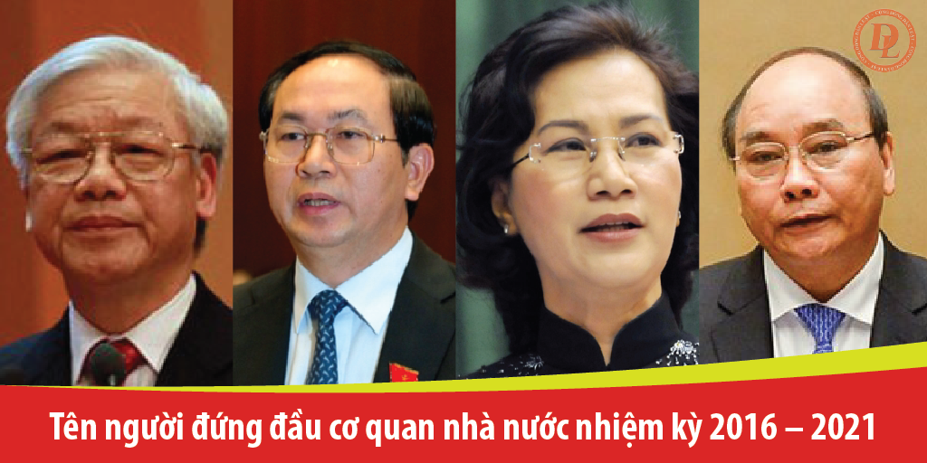
IV. BỘ MÁY NHÀ NƯỚC CHXHCNVN

Slide 53
Phân loại theo chức năng
HTCQ Quyền lực NN
HTCQ Hành chính Nhà nước
HTCQ xét xử
HTCQ kiểm sát

Slide 54
 | CQQLNN | CQQLHCNN | CQ xét xử | CQ kiểm sát
Trung ương | Quốc hội (UBTVQ) | CP Bộ, CQ ngang bộ CQ thuộc CP | TAND tối cao | VKSND tối cao
Địa phương | HĐND các cấp | UBND các cấp, Sở, Phòng, Ban | TAND các cấp | VKSND các cấp

Slide 55
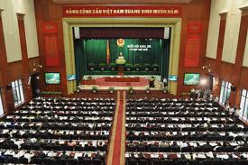
Họp QH
Quốc hội là cơ quan quyền lực nhà nước cao nhất của nước CHXHCNVN (Điều 69 HP năm 2013)

Slide 56
Quốc hội
Quốc hội do cử tri cả nước trực tiếp bầu ra
Nhiệm kì: 5 năm, họp thường kì: 2 kì/năm
Quốc hội có quyền lập hiến, lập pháp; quyết định những vấn đề quan trọng của quốc gia và giám sát tối cao đối với hoạt động của nhà nước.
Quốc hội có cơ quan hoạt động thường xuyên là UB Thường vụ Quốc hội và các ĐB Quốc hội chuyên trách (25%)

Slide 57
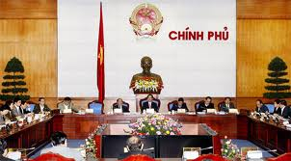
Chính phủ là cơ quan hành chính nhà nước cao nhất của nước CHXHCNVN, cơ quan chấp hành của QH (Điều 94 HP năm 2013)

Slide 58
Chính phủ
Thủ tướng CP : Chủ tịch nước giới thiệu ⇨ Quốc hội bầu. Thủ tướng đứng đầu Chính phủ.
Phó Thủ tướng và các Bộ trưởng: Thủ tướng đề cử ⇨ Quốc hội phê chuẩn ⇨ Chủ tịch nước bổ nhiệm.
Chức năng:
Là cơ quan chấp hành của Quốc hội:
Là cơ quan điều hành các hoạt động kinh tế, chính trị, xã hội. Thi hành pháp luật do QH đề ra.

Slide 59
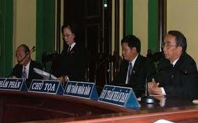
TAND

Slide 60
Toà án nhân dân
TAND là cơ quan xét xử các vụ án hình sự, dân sự, kinh tế, hành chính, lao động và giải quyết các việc dân sự.
Hệ thống TAND gồm: TANDTC, TAND cấp cao, TAND cấp tỉnh, TAND cấp huyện và TA Quân sự.

Slide 61
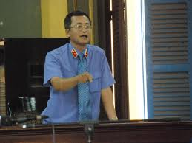
VKSND

Slide 62
Viện kiểm sát
Viện kiểm sát giữ quyền công tố và kiểm tra, giám sát việc tuân theo pháp luật của các cơ quan tư pháp
VKS gồm: VKSTC, VKS cấp cao, VKS cấp tỉnh, VKS cấp huyện
Viện trưởng VKSTC do Quốc hội bầu, các Kiểm sát viên của VKSTC do Chủ tịch nước bổ nhiệm theo sự phê chuẩn của Quốc hội

Slide 63
Chủ tịch nước
Chủ tịch nước là nguyên thủ quốc gia, thay mặt nhà nước trong đối nội và đối ngoại.
Chủ tịch nước do Quốc hội bầu
CTN có quyền công bố Hiến pháp, Luật, Pháp lệnh
CTN giữ quyền thống lĩnh các lực lượng vũ trang.

Slide 64
Chủ tịch nước
CTN đề nghị QH bầu Phó CTN, Thủ tướng, Chánh án TANDTC, Viện trưởng VKSNDTC.
CTN bổ nhiệm Phó Thủ tướng, các Bộ trưởng, Thẩm phán TANDTC, Kiểm sát viên VKSNDTC theo sự phê chuẩn của Quốc hội

Slide 65
Phân loại theo cấp chính quyền
CƠ QUAN NN TRUNG ƯƠNG
CẤP TỈNH
CƠ QUAN NN ĐỊA PHƯƠNG
CẤP HUYỆN
CẤP XÃ

Slide 66
Cấp tỉnh = tỉnh, thành phố trực thuộc trung ương
Cấp huyện = Huyện, quận, thị xã, thành phố thuộc tỉnh
Cấp xã = xã, phường, thị trấn

Slide 67
CÂU HỎI
Anh/chị hãy kể tên các thành phố trực thuộc trung ương hiện nay?

Slide 68
Tiêu chí | Quốc hội | Chủ tịch nước | Chính phủ
Vị trí, tính chất pháp lý | Là cơ quan đại biểu của dân, do dân bầu; Cơ quan quyền lực cao nhất | Là người đứng đầu nhà nước; Do Quốc hội bầu ra. | -Cơ quan hành chính cao nhất; - Cơ quan chấp hành của QH.
Chức năng | Lập Hiến; Lập pháp Giám sát tối cao | Đối nội; Đối ngoại. | Quản lý + điều hành XH; Thi hành PL
Cơ cấu tổ chức | Ủy ban Thường vụ QH; Hội đồng dân tộc và các Ủy ban | - Quốc hội bầu ra một người làm chủ tịch nước. | - Thủ tướng, các Phó thủ tướng; - Bộ và Cơ quan ngang Bộ.
Kỳ họp, nhiệm kỳ | Mỗi năm 2 kỳ; Bất thường | - Theo nhiệm kỳ của Quốc hội | - Theo nhiệm kỳ của Quốc hội

Slide 69
TAND | VKSND | HĐND | UBND
- Cơ quan tư pháp | Cơ quan tư pháp | - Cơ quan quyền lực ở địa phương | -Cơ quan hành chính cao nhất; - Cơ quan chấp hành của QH.
-Xét xử | Công tố; Kiểm sát hoạt động tư pháp | - Đại diện cho nhân dân thực hiện quyền lực nhà nước. | - Quản lý xã hội ở địa phương
-TAND Tối cao-cấp cao-tỉnh-huyện. - TA Quân sự | - VKSN Tối cao-cấp cao-tỉnh-huyện. - VKSN Quân sự | - HĐND cấp tỉnh, huyện, xã. - Chủ tịch, các Phó CT, Ủy viên. | - UBND cấp tỉnh, huyện, xã. - Chủ tịch, các Phó CT, Ủy viên.
Kỳ họp, nhiệm kỳ | - Theo nhiệm kỳ của Quốc hội | - Theo Quốc hội | - Theo nhiệm kỳ của Quốc hội

